Slide 1

108學年度第二學期 第一次
生涯發展教育工作委員會議
日期:108年02月25日

Slide 2

生涯發展教育具體推動措施
七年級
八年級
九年級
自我覺察
與探索
智力測驗
性向測驗
興趣測驗
生涯檔案
生涯檔案
生涯檔案
產業參訪
(校外教學)
產業參訪
(校外教學)
產業參訪
(校外教學)
生涯覺察
與試探
職業講座
專業群科參訪
職群參觀
技藝教育遴選
技藝教育課程
職群認識
生涯探索
進路選擇
多元進路宣導
職業類科體驗營
升學博覽會
產業參訪
生涯融入課程
生涯融入課程
生涯融入課程

Slide 3
議題：課程及活動規劃
自我覺察與探索
107學年度第二學期生涯檔案製作
  為鼓勵學生用心製作生涯檔案，下學期由輔導活動老師挑選每班1-7位生涯檔案製作優良同學，給予嘉獎乙次。
107學年度第二學期生涯發展紀錄手冊檢核
  5/29檢核生涯發展紀錄手冊(九年級)
  6/13-6/14檢核生涯發展紀錄手冊(七八年級)

Slide 4

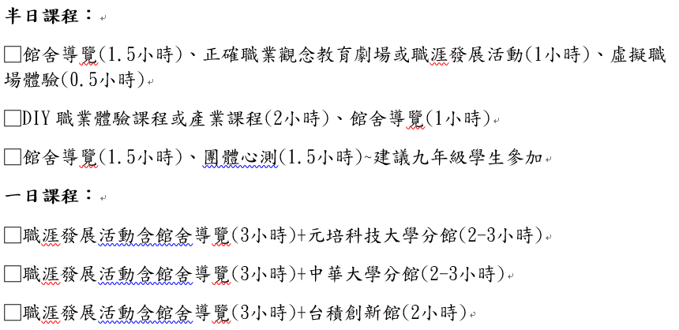
議題：課程及活動規劃
自我覺察與探索
賈桃樂主題館參訪活動(勞動部勞動力發展署桃竹苗分署~新竹就業中心)

Slide 5
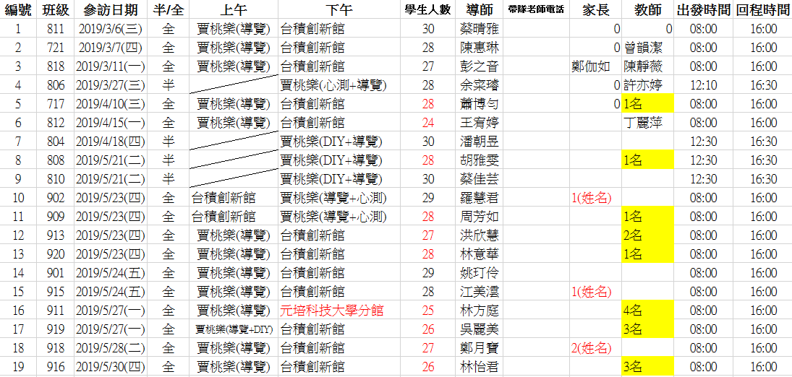
議題：課程及活動規劃
自我覺察與探索
賈桃樂主題館參訪活動(勞動部勞動力發展署桃竹苗分署~新竹就業中心)

Slide 6
議題：課程及活動規劃
生涯覺察與試探
107學年度第二學期職業分享
時間 | 地點 | 主題 | 講師 | 對象
4/15-4/30 | 七年級各班教室 | 家長職業分享 | 家長 | 七年級

Slide 7
議題：課程及活動規劃
生涯覺察與試探
107學年度第二學期技藝教育課程、技藝教育社團
時間 | 地點 | 主題 | 講師 | 對象
2/15 | 本校第一會議室 | 技藝教育課程 開課說明 | 資料組長 | 技藝教育課程學生
2/22 - 6/21 | 力行樓5F 美術教室 | 技藝教育社團- 美容美髮 | 李芳儀老師 | 七年級學生
 | 中平樓 3F 校史室 | 技藝教育社團- 演藝社 | 陳向柔老師 | 八年級學生

Slide 8
議題：課程及活動規劃
生涯覺察與試探
108學年度技藝教育課程遴選
時間 | 項目
5/1(三) 18:30-21:00 | 技藝教育遴選說明會(八年級家長學生)
5/8(三) 12:30前 | 學生繳交報名表件
5/13(一) 12:30 | 技藝教育學生遴薦及輔導會
5/15(三) | 公布「初步錄取通知」、學生領取「職群確認書」
5/17(五) 12:30前 | 學生繳回「職群確認書」，正式錄取

Slide 9
議題：課程及活動規劃
生涯探索與進路選擇
107學年度第二學期生涯/技職教育體驗
時間 | 地點 | 主題 | 講師 | 對象
3/18-3/22 輔導課 | 靜心綜合教室 | 八年級職業類科體驗營 | 東海高中 | 八年級
107學年度第二學期產業參訪(亞東醫院)
時間 | 地點 | 主題 | 講師 | 對象
5/28(二)下午 5/31(五)下午 | 亞東醫院 | 臨床：護理科、醫事：影像醫學科、藥劑部 | 亞東醫院安排 | 904 905

Slide 10
議題：課程及活動規劃
生涯探索與進路選擇
107學年度第二學期升學輔導
時間 | 地點 | 主題 | 講師 | 對象
2/23(8:00-9:00) | 本校第二會議室 | 適性入學宣導 | 東海高中 黃麗米校長 | 九年級導師
3/8家長日 | 本校第一會議室 | 適性入學宣導 | 東海高中 黃麗米校長 | 九年級家長
5/20 - 5/21 第5.6.7節 | 靜心綜合教室 | 升學宣導 | 高職、五專 | 九年級學生
5/21 第2.3節 | 靜心綜合教室 | 升學宣導 | 高中 | 九年級學生

Slide 11
議題：課程及活動規劃
107-02-生涯發展教育融入領域課程
請各領域每學年舉辦一次「生涯發展教育融入課程」研討，並將討論內容及結果記錄在會議紀錄簿中。
期末教學研究會領域教師自我檢核
107學年度生涯發展教育融入領域課程，請各領召蒐集領域教師之簡案、學習單、照片等佐證資料。於 6/10前寄bettina@ntpc.edu.tw淑宛信箱
108學年度生涯發展教育融入領域課程規劃
請規劃108學年度生涯發展教育融入課程，每年級至少一個單元。(6/10前繳交新北市中平國中生涯發展教育融入各學習領域課程教學一覽表)bettina@ntpc.edu.tw淑宛信箱)

